Slide 1
프레젠테이션 3조

Slide 2
목차
table of contents
01
프로젝트 개요
주제 및 참고 사이트
02
역할분담 및 구성
역할분담 및 사이트 구성
03
기능 소개
사이트에 기능 설명 및 프로그램 과정
04
실행 및 Q & A
사이트 실행 및 Q&A

Slide 3
1
프로젝트 개요

Slide 4


Part 1-1
주제 및 참고 사이트
주얼리 브랜드

Slide 5


Part 1-2
기술 스택

Slide 6
2
구성 및 역할분담

Slide 7
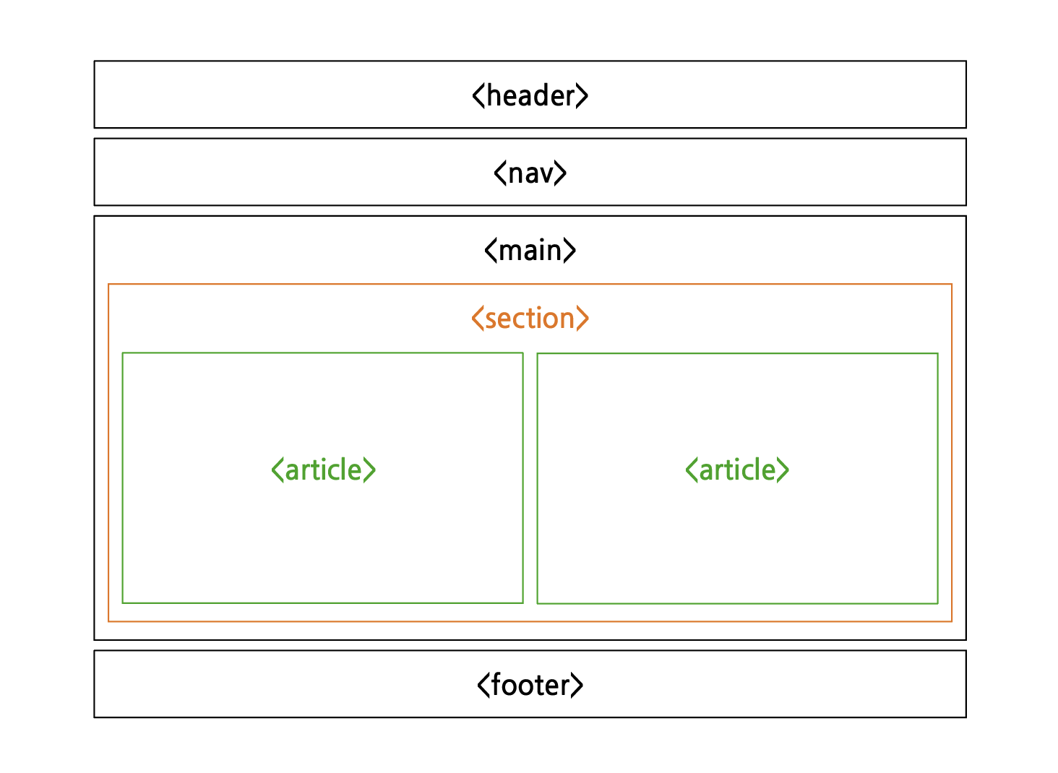
Part 2-1
초기 페이지 구성

Slide 8
Part 2-2
역할분담
장영준
김하연
김진호
송경민
메인 페이지
게시판
최종정리
JS 에러해결
제품 페이지
슬라이더 기능
채팅 메시지
카테고리 페이지
게시판 C S S
디자인 구상
로그인 페이지
회원가입
암호분실
자주 묻는 질문

Slide 9
3
기능 소개

Slide 10
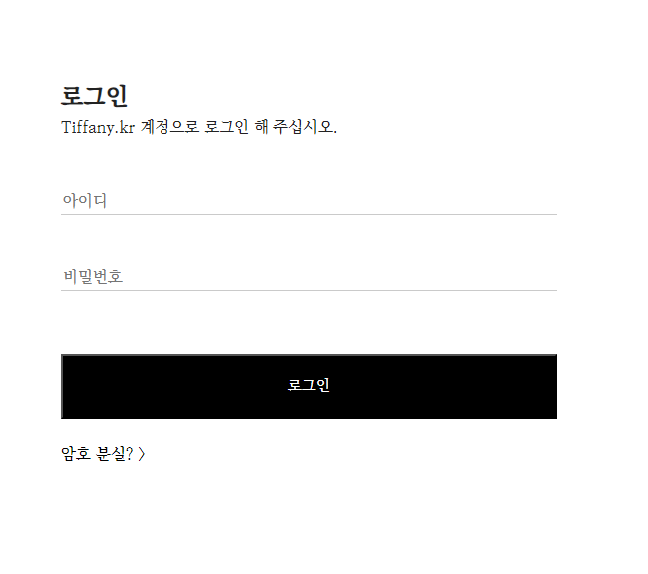
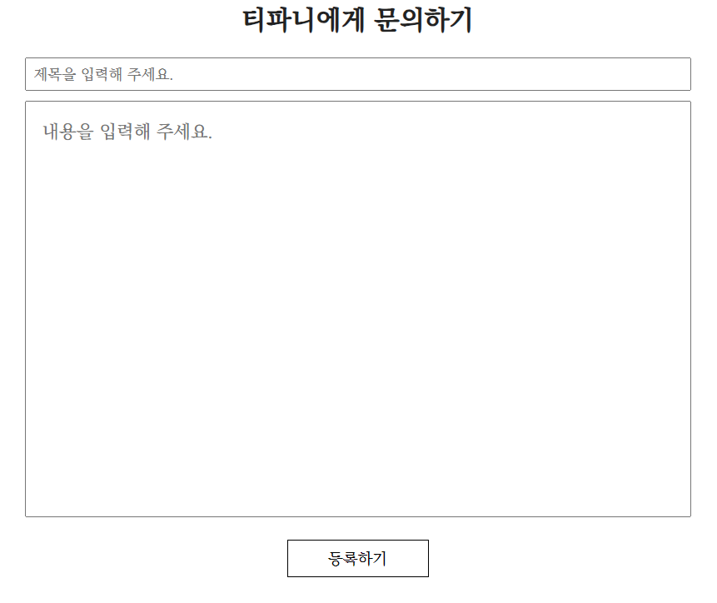
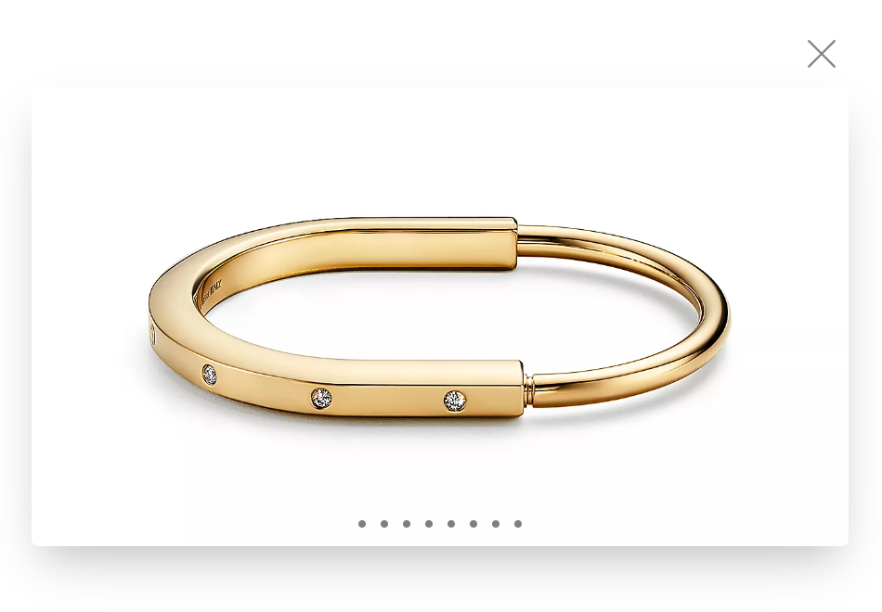
Part 3-1
사이트 기능
이미지
이미지
>
>
로그인
게시판
슬라이더
Notes:
111

Slide 11
Part 3-2
프로젝트 과정
08-21
08-22
08-23
08-24
주제탐색 및 역할분담
프로그램 개발 및 자료수집
프로그램 개발 및 자료수집
최종테스트 후 수정

Slide 12
4
실행 및 Q & A

Slide 13

Part 4-1
사이트 실행

Slide 14

Part 4-1
Q & A

Slide 15
THANK YOU

